Slide 1

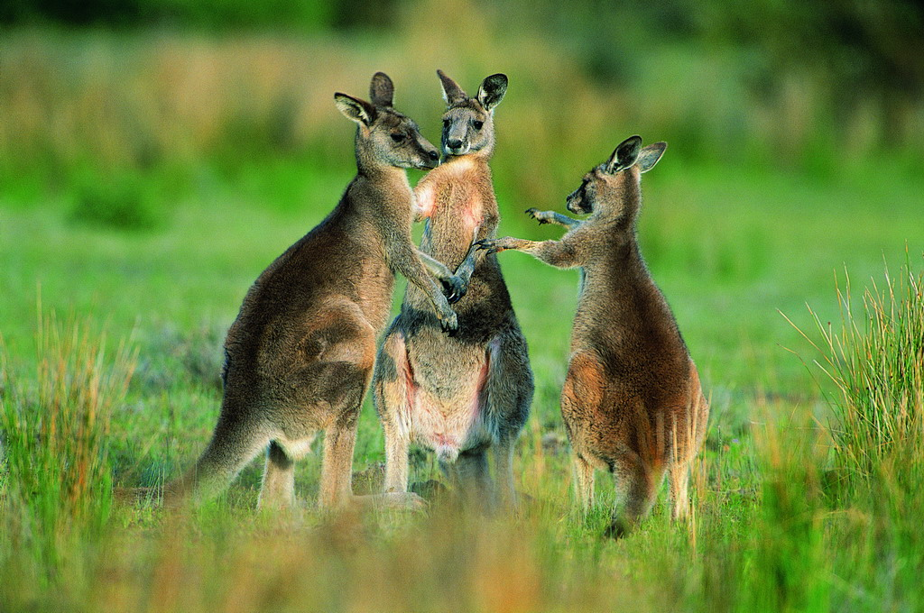


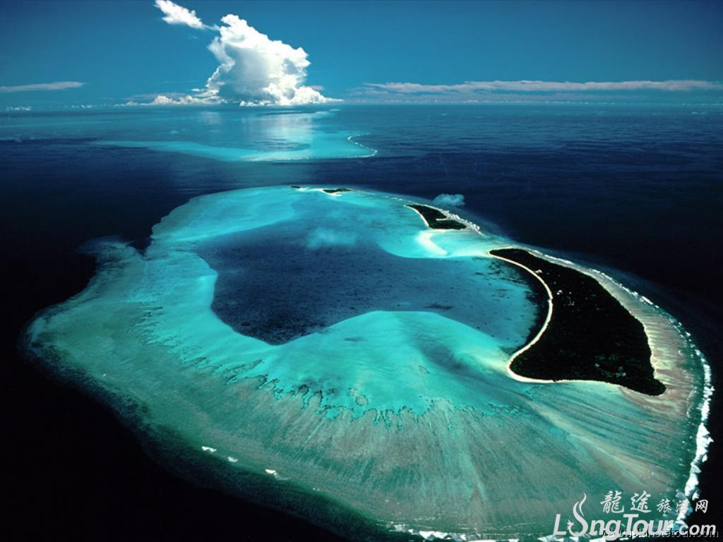
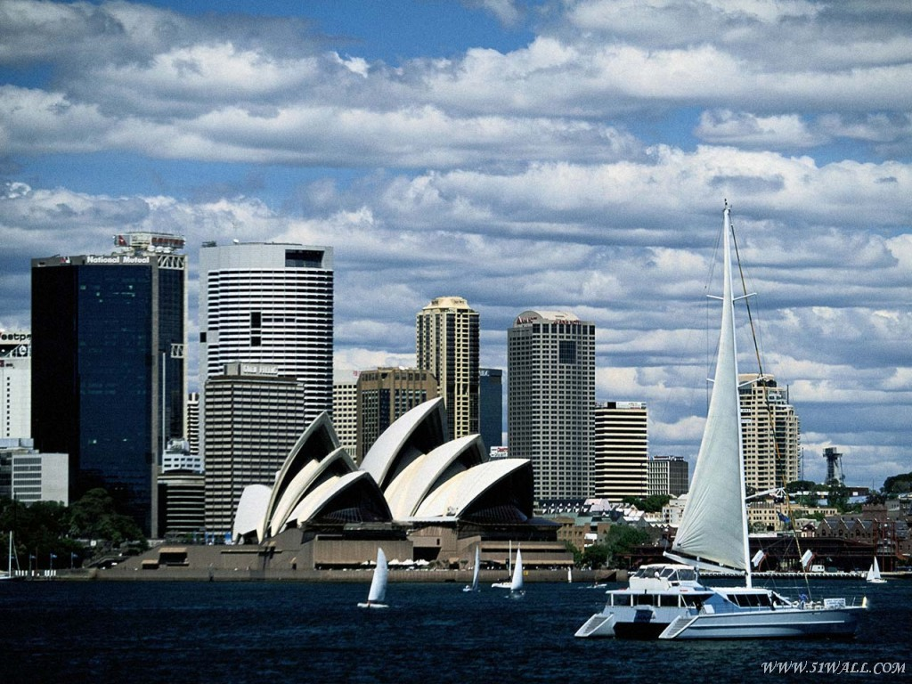
走进国家
澳大利亚
大堡礁

Slide 2
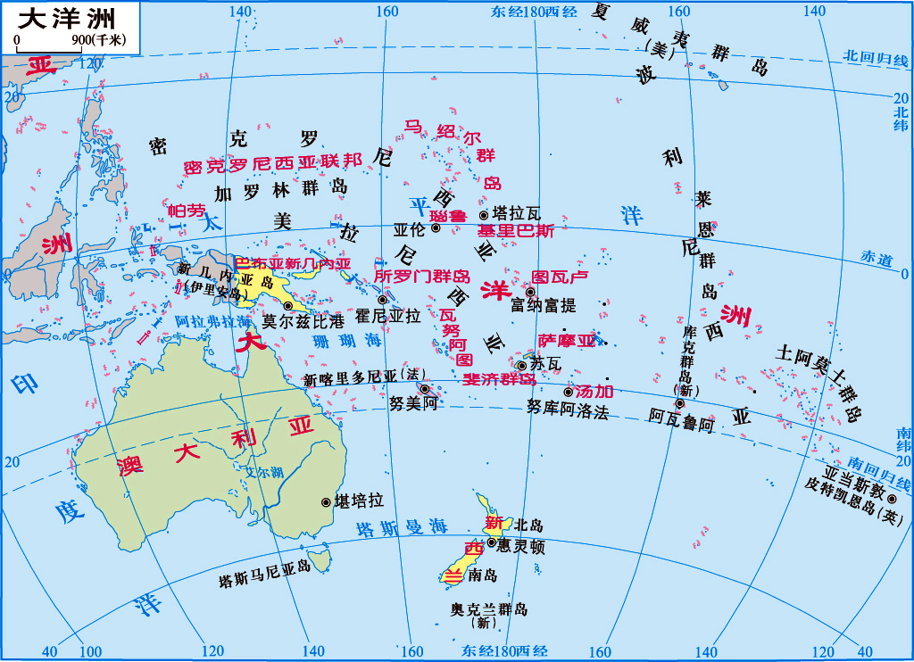
大洋洲范围，包括：澳大利亚大陆、塔斯马尼亚岛，新西兰岛和波利尼西亚、密克罗尼西亚、美拉尼西亚三大群岛。 澳大利亚的领土包括？ 独占____?
澳大利亚大陆和塔斯马尼亚岛等岛屿，是世界上唯一独占一块大陆的国家。 是岛国吗？

Slide 3
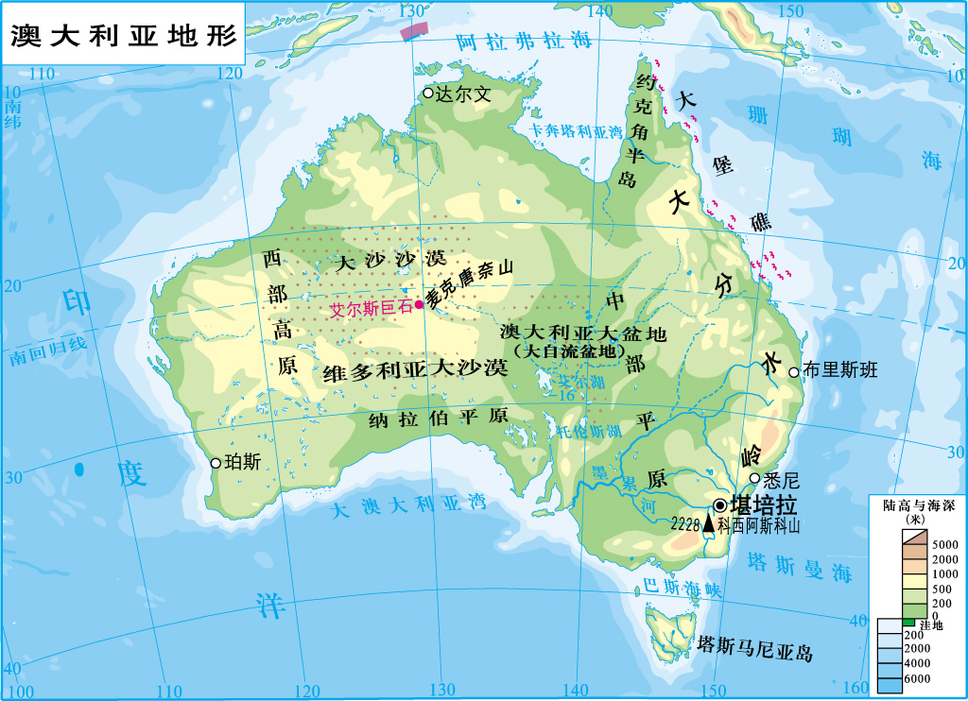
一、独占一块大陆的国家
（一）地理位置
赤道
请在图上画出重要的经纬线。
半球：
位于__半球， __半球。
纬度：__ _
穿过中部，
属于___带
和_____带。
南
东
南回归线
南回归线
热
南温
160°E

Slide 4
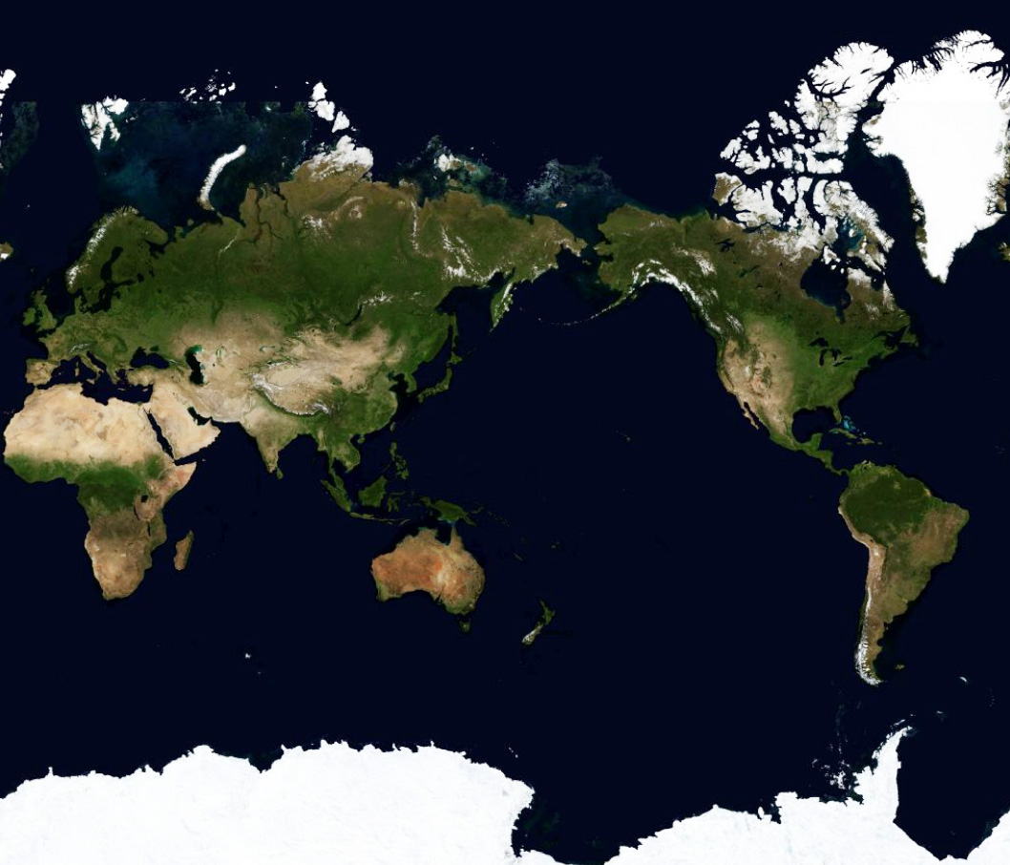
一、独占一块大陆的国家
相对——海陆位置
邻国
亚 洲
太
平
洋
印
度
洋
澳大利亚大陆
南极洲

Slide 5
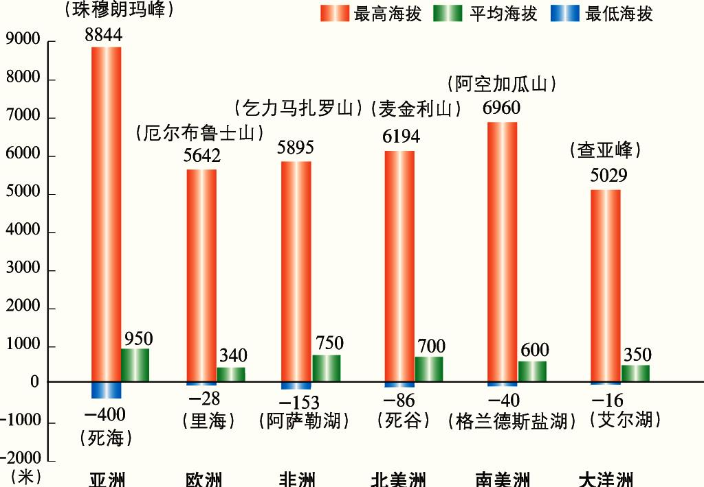
一、独占一块大陆的国家
300多
小
（二）地形特征 平均海拔_____米，地表起伏____
地势低平，起伏和缓，

Slide 6
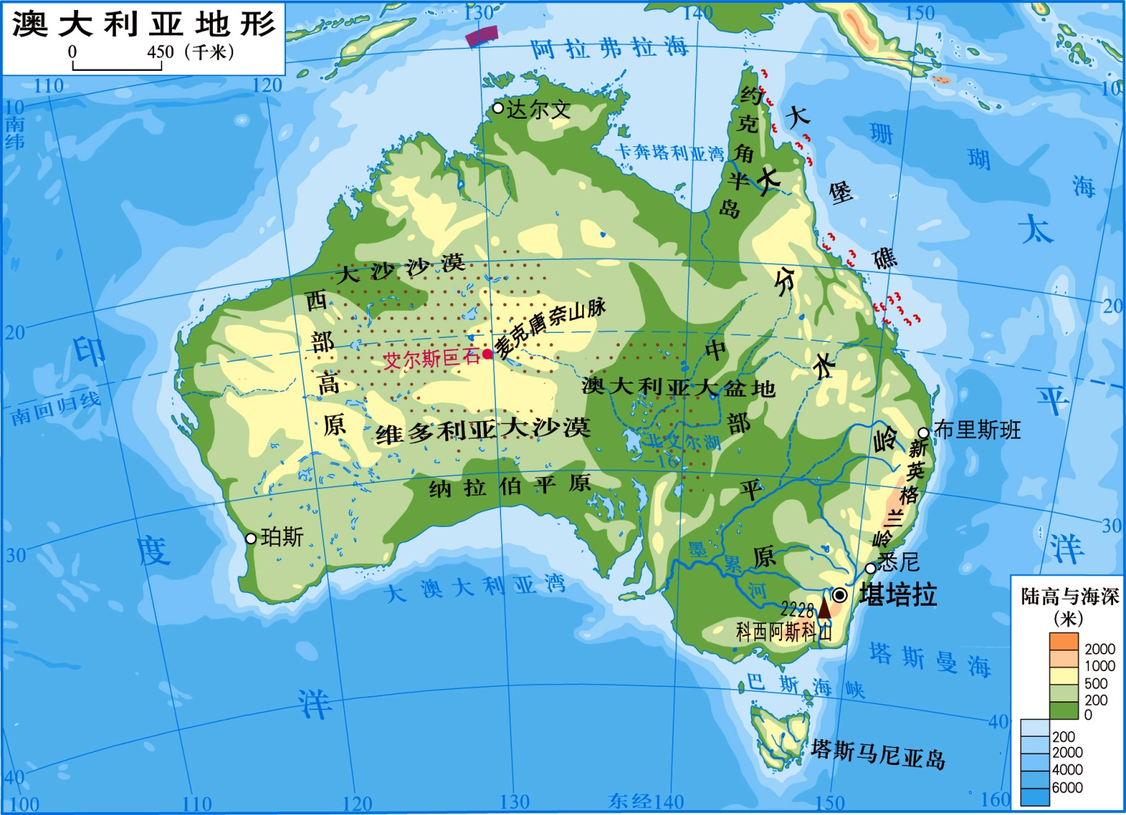
一、独占一块大陆的国家
（二）地形特征 主要地形区有？地势特点是？
地形分布特点？
东西高，中部低
自西向东分为三大地形区，西部高原，中部平原，东部山地。

Slide 7
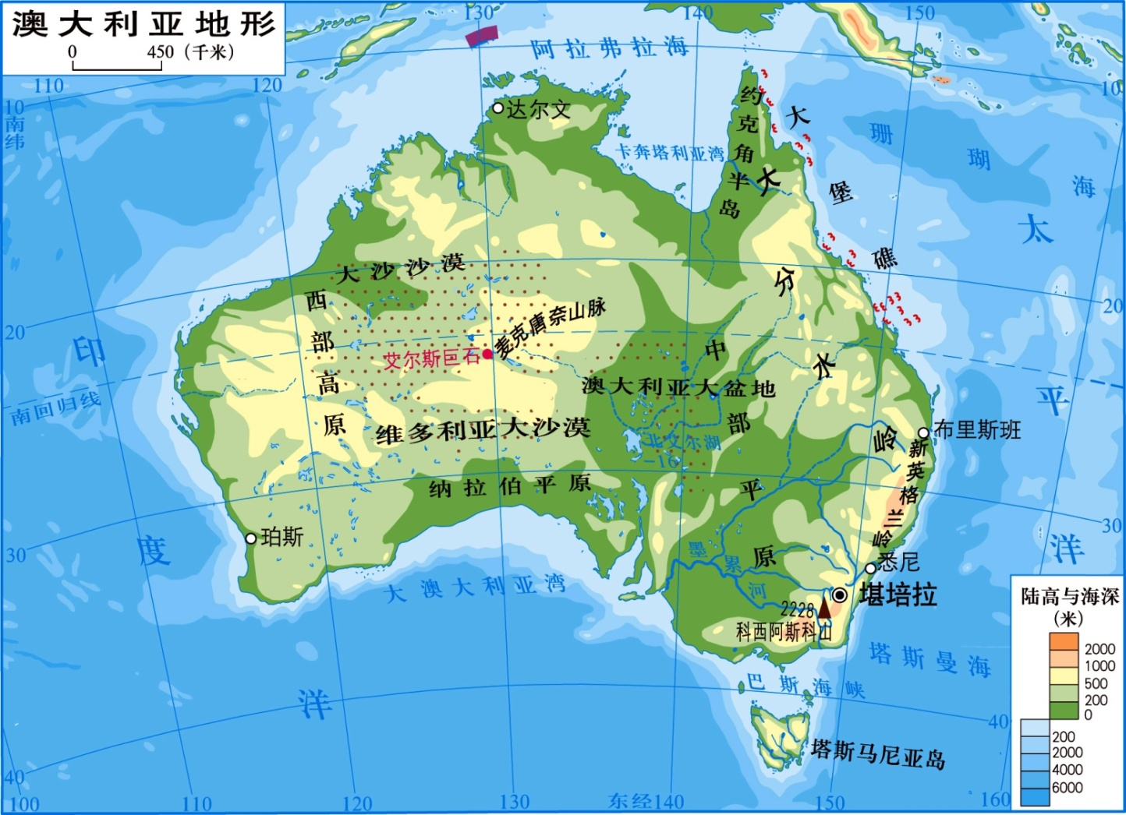
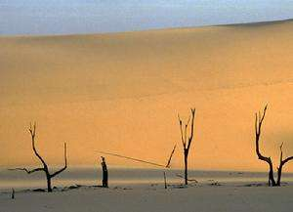
一、独占一块大陆的国家
占大陆部面积（大）的60%的是______区，宽广低缓，海拔一般在200-500米，____广布（大沙沙漠和维多利亚沙漠），著名的艾尔斯巨石成为高原上一大奇观。
高原
沙漠

Slide 8
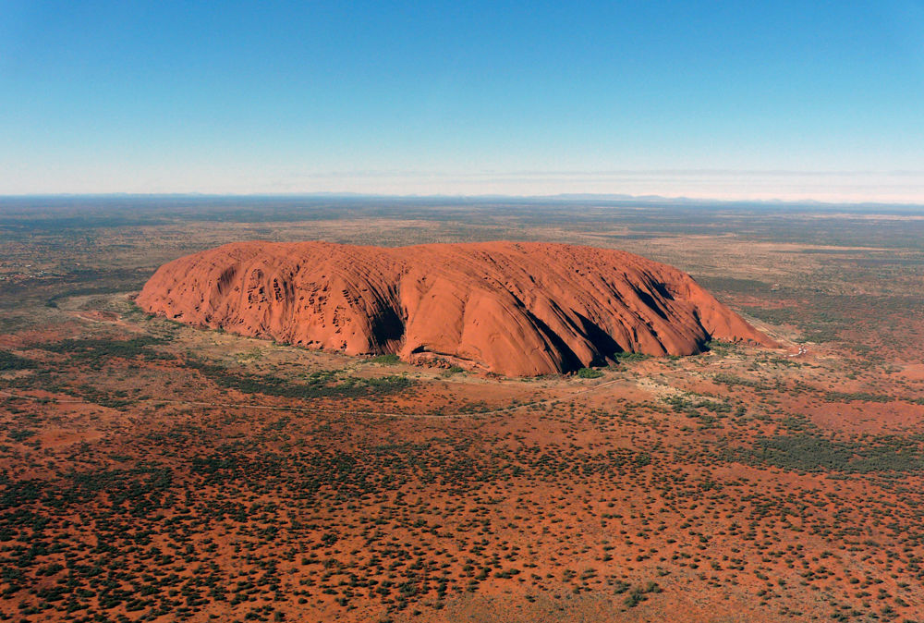
艾尔斯巨石是澳大利亚著名的风景。它屹立在宽阔平坦的沙漠之上，高达335米，是世界上最大的独块岩体。随着一天中太阳的升降，艾尔斯巨石呈现出不同的色彩，景象十分迷人。

Slide 9
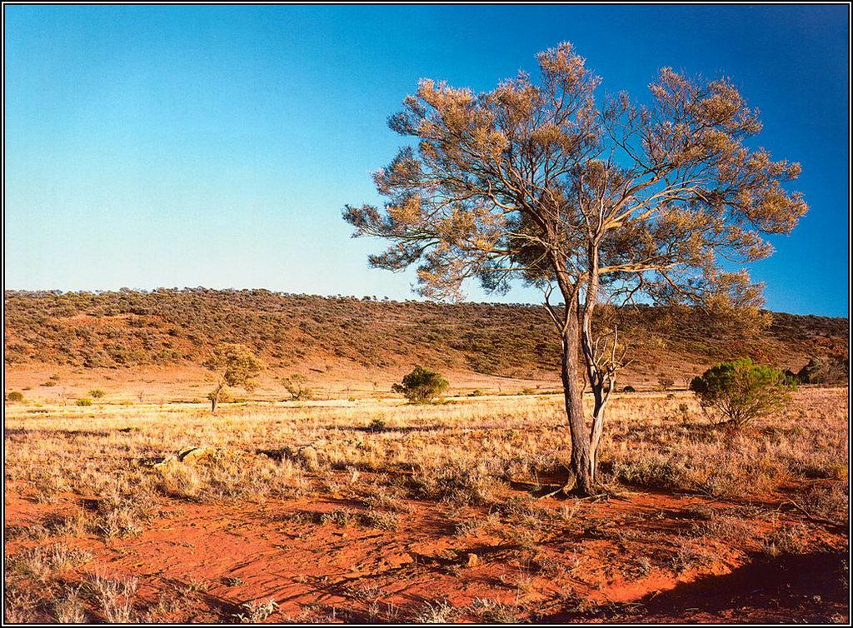
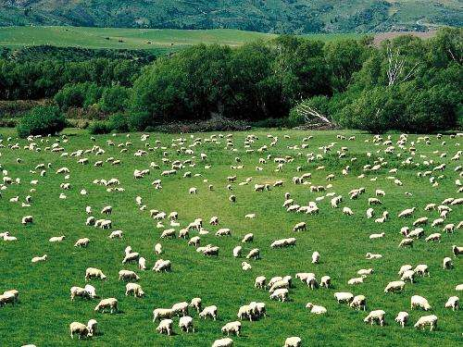
_____区约占大陆部面积的25%，海拔多在200米以下，最低处的_ ____湖面低于海平面16米，以此为中心的广大平原，称为_______________ ，又称“____________”。
平原
北艾尔湖
澳大利亚大盆地
大自流盆地

Slide 10
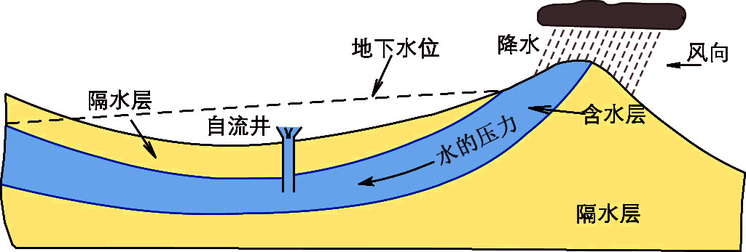
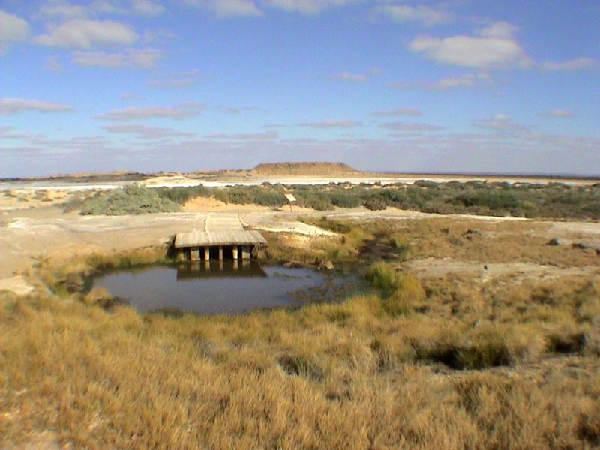
大自流盆地结构示意图
这里地下水丰富、分布广泛，在盆地低洼处开凿深井，地下水可自动流出。自流井水中_____含量较高，不宜______，但可___________。
矿物质
灌溉农田
牲畜饮用

Slide 11
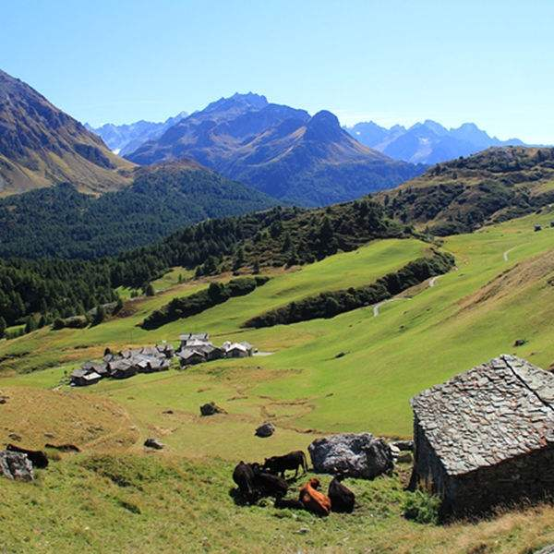
东部山地区约占大陆总面积（小）的15%，大部分海拔800～1000米，______（山脉）全长3000千米。西侧发育澳大利亚最大的河流——______，东北部海岸外有举世闻名的________。
大分水岭
墨累河
大堡礁

Slide 12
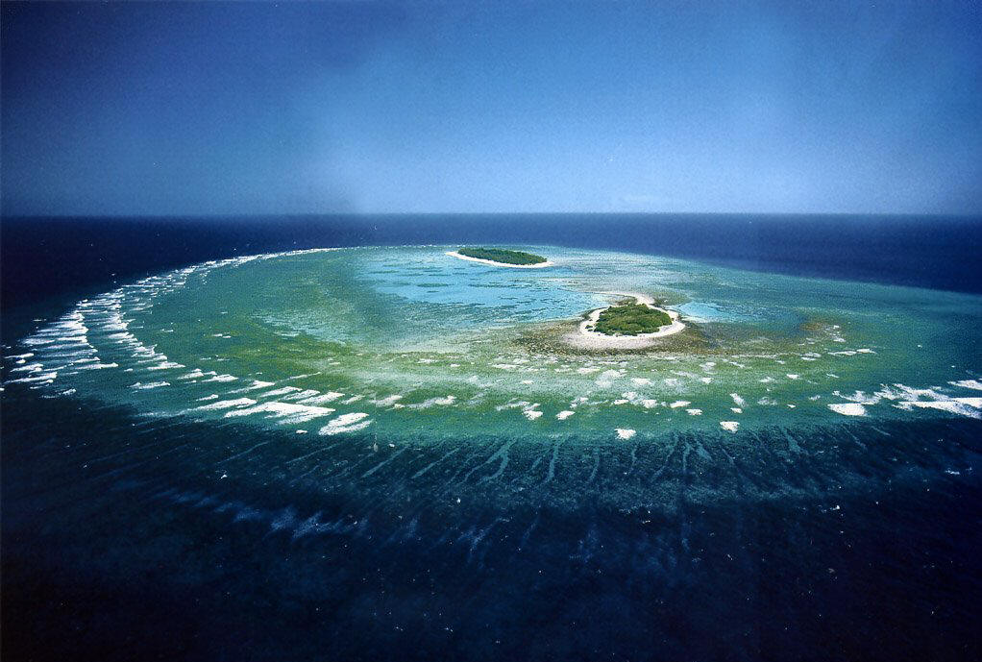
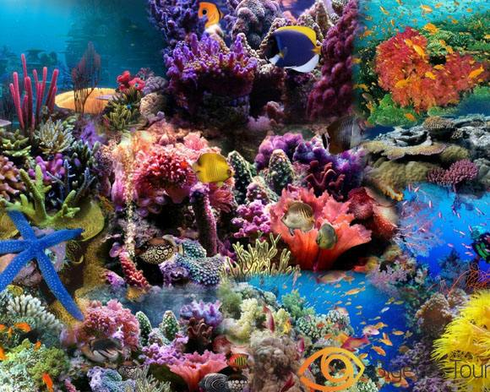
大堡礁由3000多个珊瑚礁组成，沿澳大利亚东北部海岸外绵延2000多千米。大堡礁是世界上最大的珊瑚礁区，也是澳大利亚著名的旅游胜地，现已被辟为国家海洋公园。

Slide 13
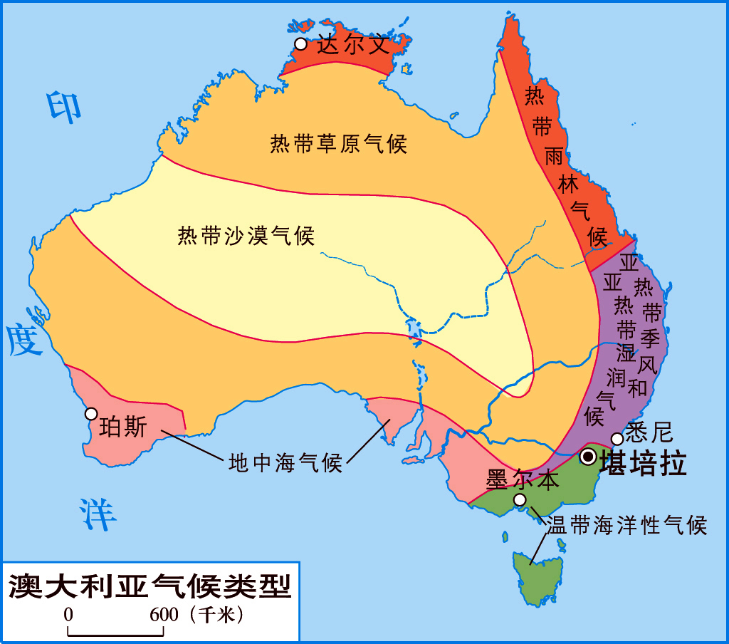
（三）气候特征
106页活动
1、澳大利亚有哪些主要的气候类型？
2、你能记住各气候的分布吗？
气候分布有什么特征？
气候呈半环状分布

Slide 14
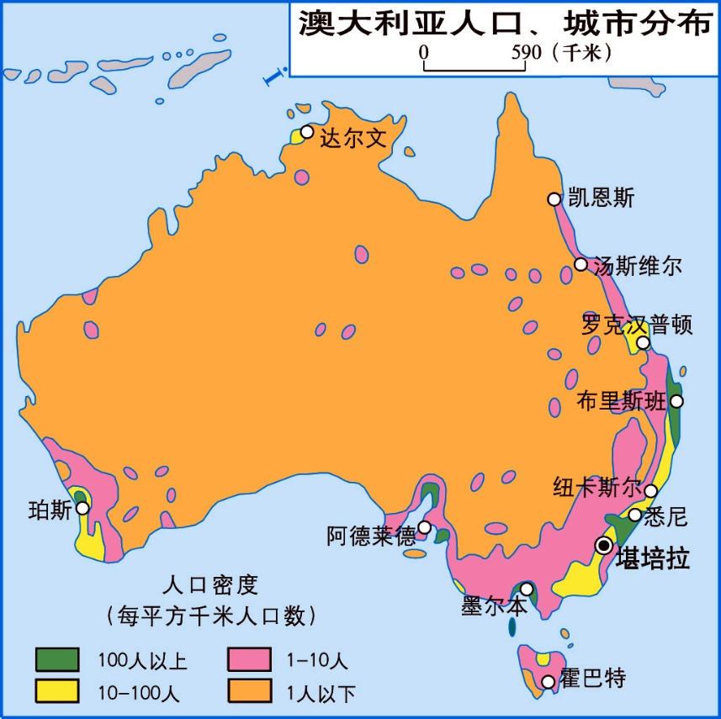

1、读图，大部分地区人口密度在？
2、面积是山东省的50倍，人数是山东省的1/4，是一个典型的________国家
3、人口与城市分布的主要特点是？
4、人口、城市分布与气候之间的关系？
每平方千米1人以下
地广人稀
人口集中分布在东南沿海
人口多分布在气候（亚热带湿润气候和温带海洋性气候）温和、湿润地区

Slide 15
学案答案
一、1、澳大利亚大陆
2、澳大利亚大陆、塔斯马尼亚岛、一块大陆
3、东、南、南回归线、热带、南温带
4、太平洋、印度洋、新西兰
二、1、低平、和缓、东西高，中部低
2、高原、沙漠、艾尔斯
3、平原、北艾尔湖、澳大利亚大盆地、大自流盆地
4、山地、大分水岭、墨累河、大堡礁
三、1、热、半环
2、人口、城市集中分布在东南沿海地区，这里以亚热带湿润气候和温带海洋性气候为主，气候温和湿润。

Slide 16
达标检测
1B 2B 3A 4C 5D
6、（1）地势低平，起伏和缓，自西向东分为三大地形区。
（2）印度洋、太平洋
（3）西部高原、中部平原、大分水岭
（4）变少、③、大分水岭阻挡了来自太平洋暖湿气流，迎风坡降水多，背风坡降水少。

